Slide 1
التَّسَامُحُ يَبْنِي أُمَّة
Dr. Ehab Atta

Slide 2
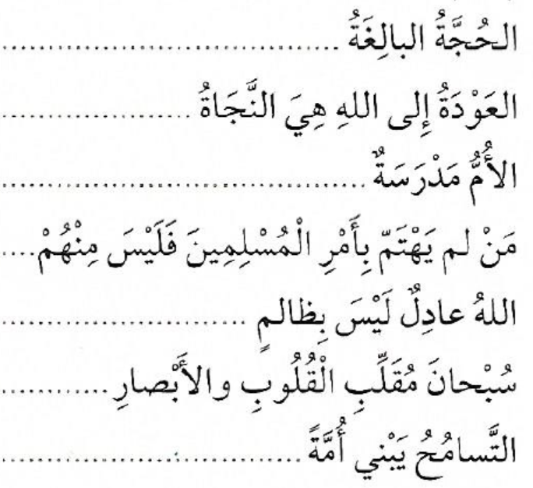

Slide 7
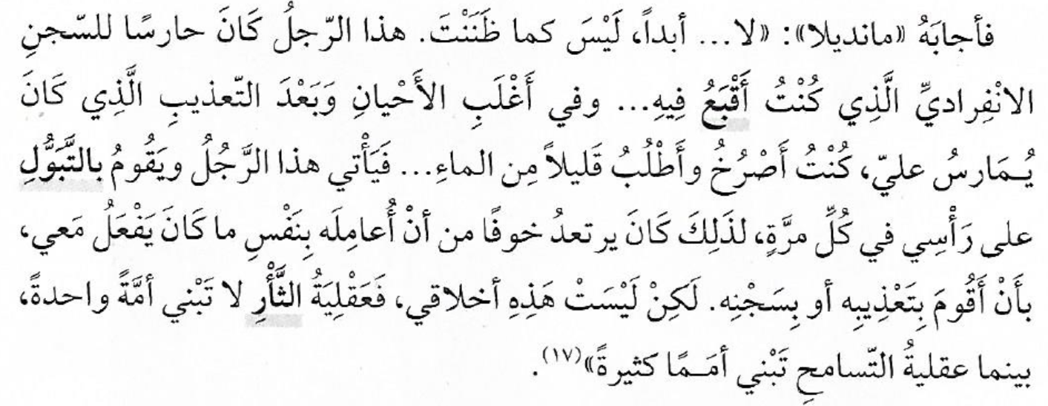

Slide 8
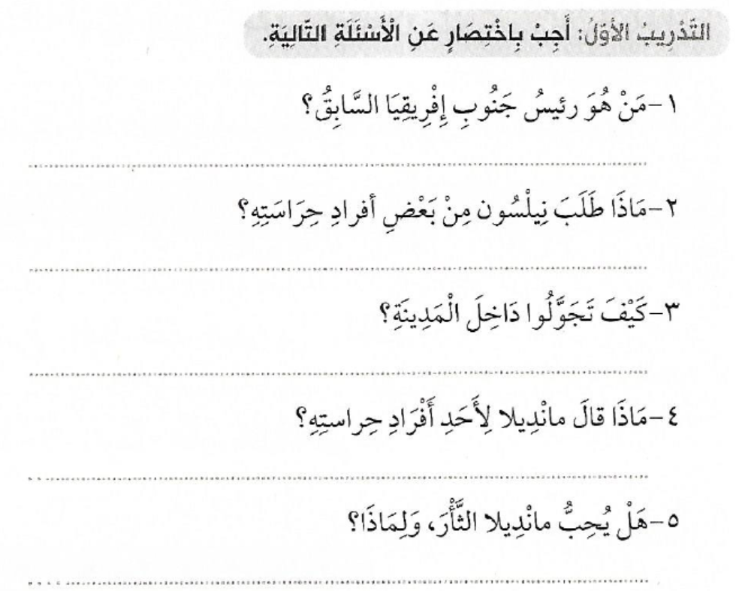

Slide 9
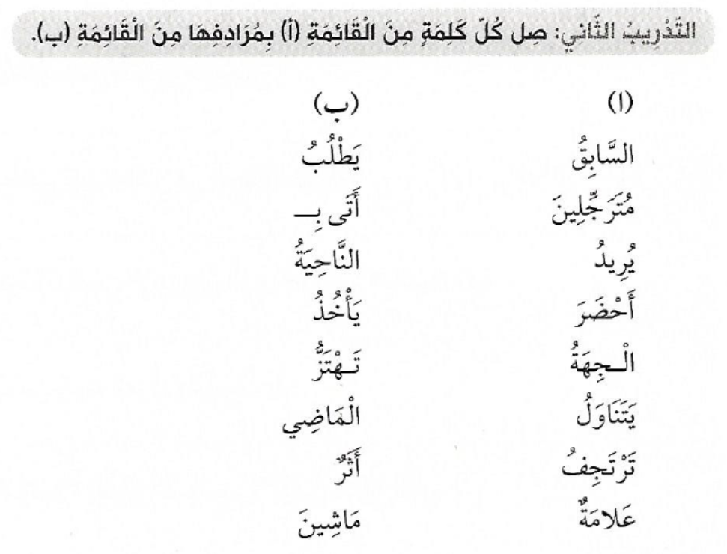

Slide 10
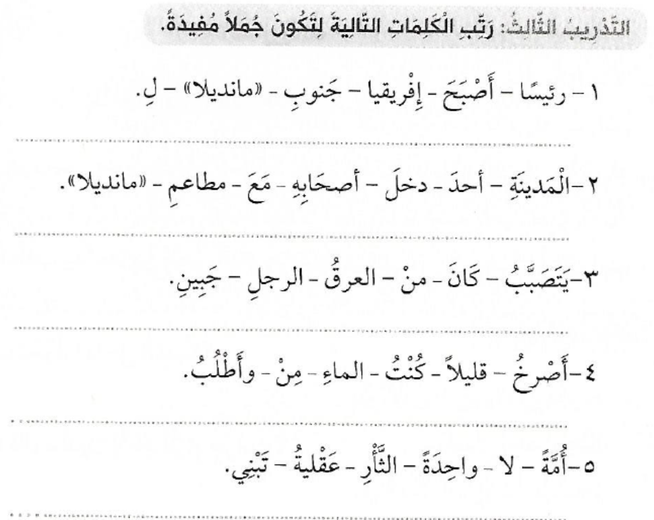

Slide 11
